Slide 1
Тема урока: «Природные ресурсы мира»
Цель урока:
Раскрыть основные закономерности размещения ресурсов:
земельных,
лесных,
водных,
мирового океана.

Slide 2
Задачи урока:
Оценить обеспеченность стран мира природными ресурсами.
Охарактеризовать ресурсы на основе текста учебника, картографических и статистических материалов.
Составить классификационную схему «Ресурсы Мирового океана».

Slide 3
Размер и структура земельного фонда

Slide 4
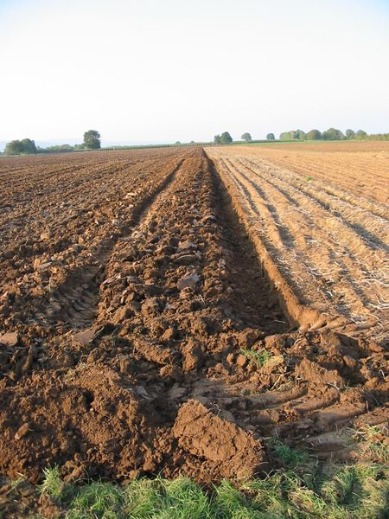
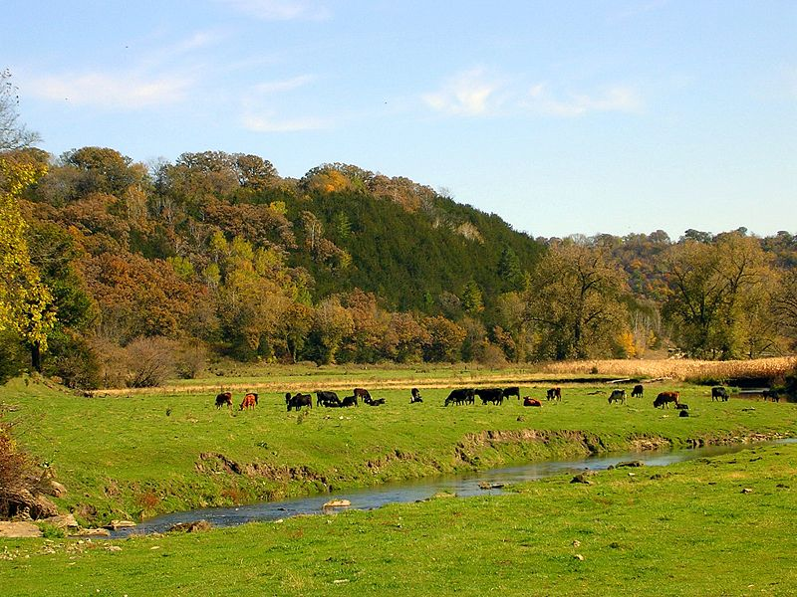
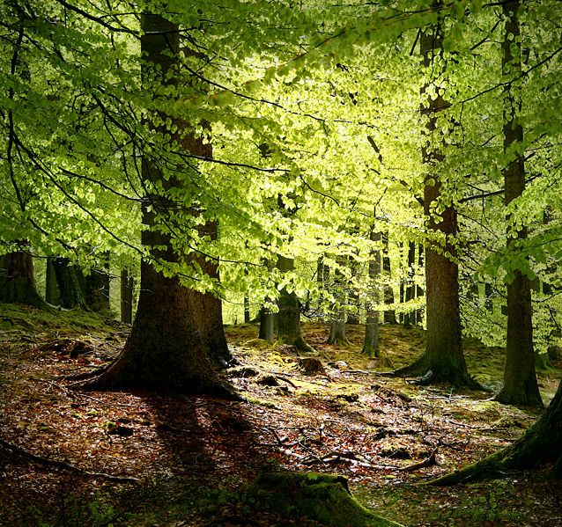
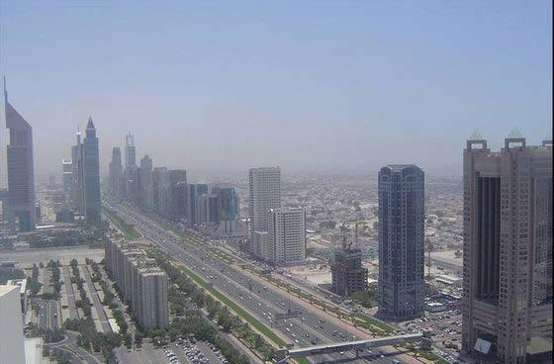
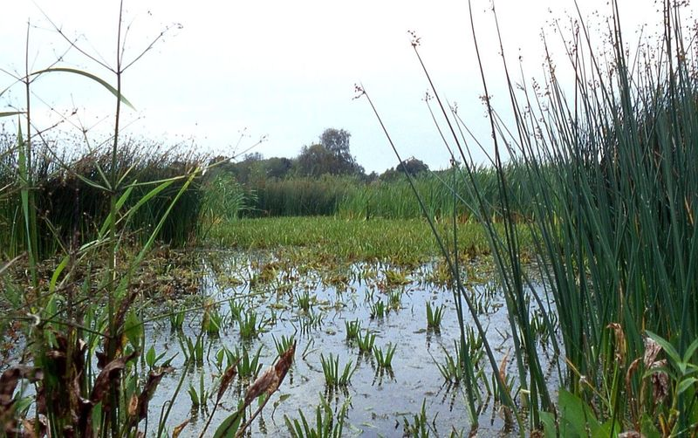
Обрабатываемые земли
Пастбище
Леса
Город
Болото

Slide 5
Обеспеченность земельными ресурсами

Slide 6
Сравните обеспеченность стран пахотными землями
Задание
6, 23
Страны
Малоземельны е
Многоземельные

Slide 7
Обеспеченность лесными ресурсами

Slide 8
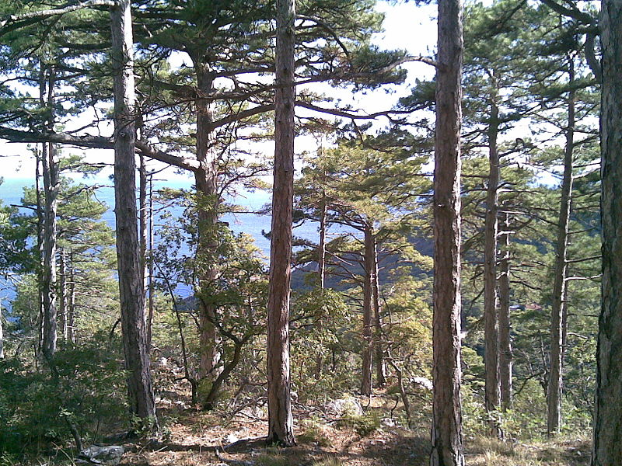
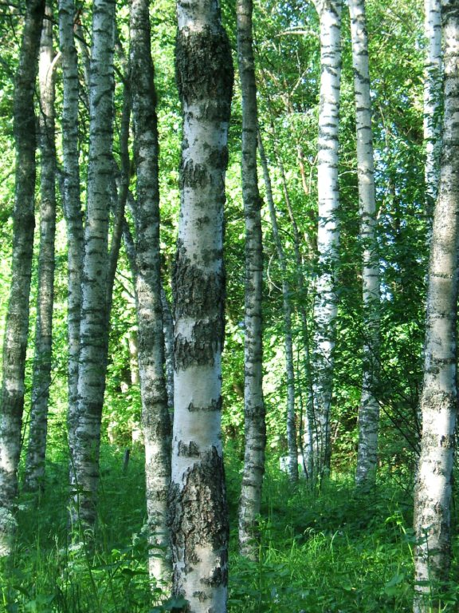
Лесные ресурсы
Северный
Южный

Slide 9
Сравните обеспеченность стран лесными ресурсами
Задание
0,8
Страны
Богатые
Бедные

Slide 10
Обеспеченность ресурсами речного стока

Slide 11
Сравните обеспеченность стран ресурсами речного стока
Задание
7,0
Страны
Богатые
Бедные

Slide 12
Составьте классификационную схему: «ПРИРОДНЫЕ РЕСУРСЫ МИРОВОГО ОКЕАНА»
Задание

Slide 13
«ПРИРОДНЫЕ РЕСУРСЫ МИРОВОГО ОКЕАНА»
минеральные
Энергетические
Биологические
рекреационные
На дне
На шельфе
На побережье
Морская вода
приливные
течения
Растения
Животные
Природные ресурсы мирового океана

Slide 14
Проблемы пути решения
Домашнее задание
Опустынивание -
Обезлесение –
Обмеление -

